Slide 1
Tuần 13
Bài 69: Ôn tập

Slide 2
Khởi động

Slide 3
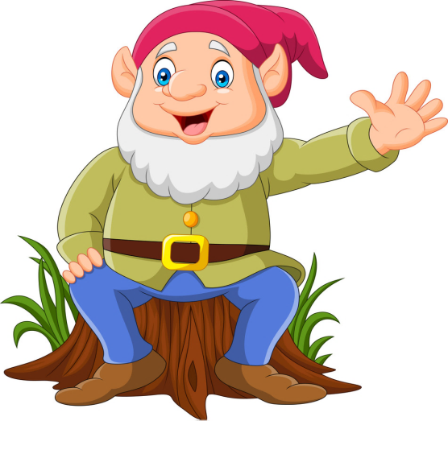
Tìm nhà cho chú lùn

Slide 4
biển
đèn điện
sọt cá
hít thở
thịt
chim hót
cô tiên
quả mít
Vần it
Vần iên
Vần ot

Slide 5
Bài 69: Ôn tập

Slide 6
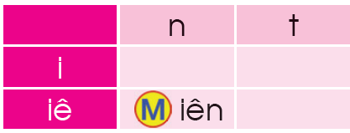
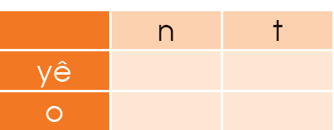
Ghép các âm dưới đây thành vần
in
it
iêt
yên
yêt
on
ot

Slide 7
Tập đọc

Slide 9
Mẹ con cá rô (2)
1
2
Rô con vọt lên bờ. Chả ngờ, bờ hồ khô cạn, nó nằm thở.
Chị gió nghe rô than thở, bèn đi tìm thần mưa. Thần mưa phất cờ. Mưa to đổ về, tràn qua bờ hồ. Rô con vọt về nhà. Nó xin mẹ tha thứ.
3
4
5
6
7

Slide 10
a/ Ý nào đúng? Khi rô con gặp nạn:
Cá cờ giúp rô con.
Chị gió, thần mưa giúp rô con.
b/ Nói lời rô con xin lỗi mẹ

Slide 11
Chào tạm biệt các con.

